Slide 1
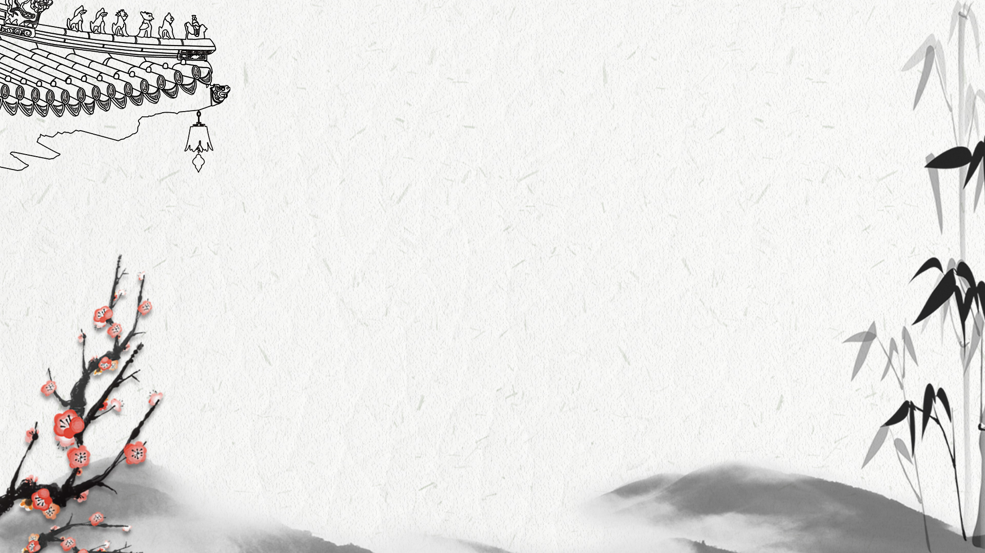


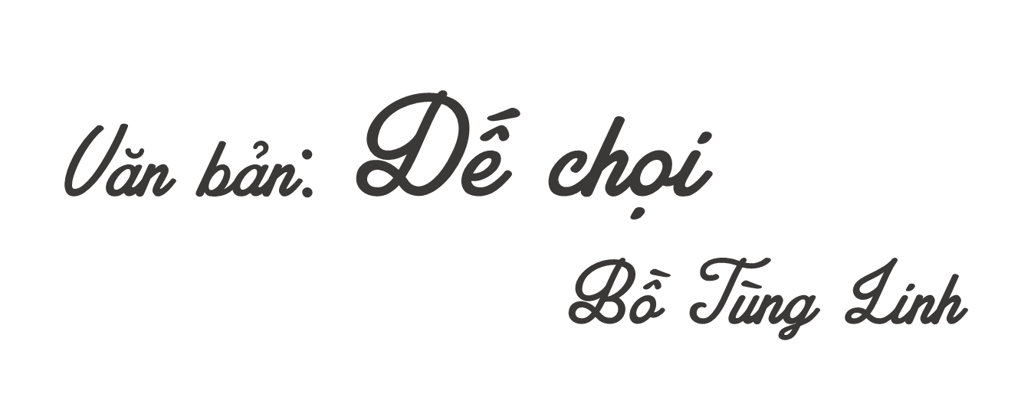


Slide 2
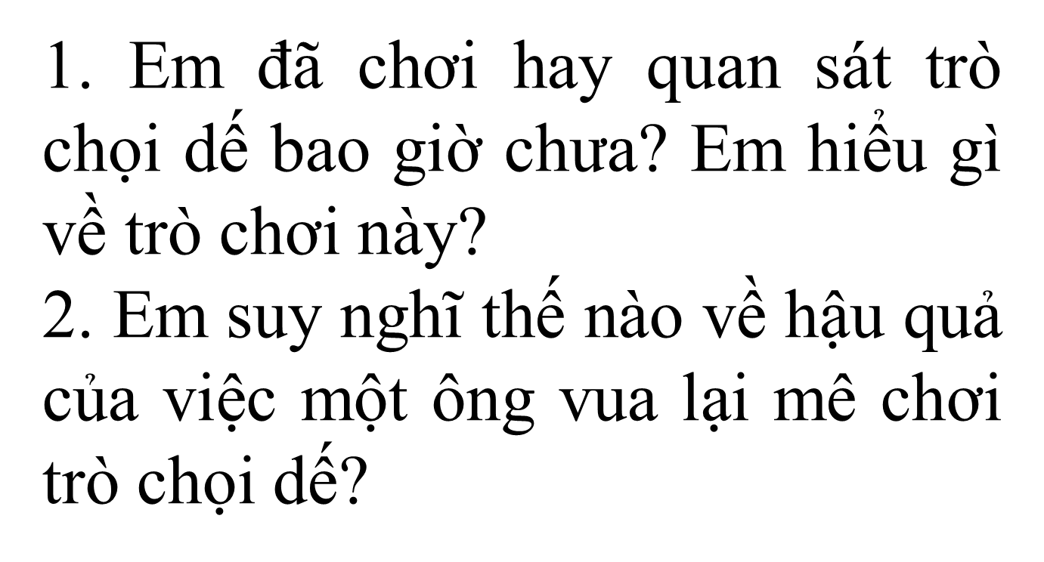
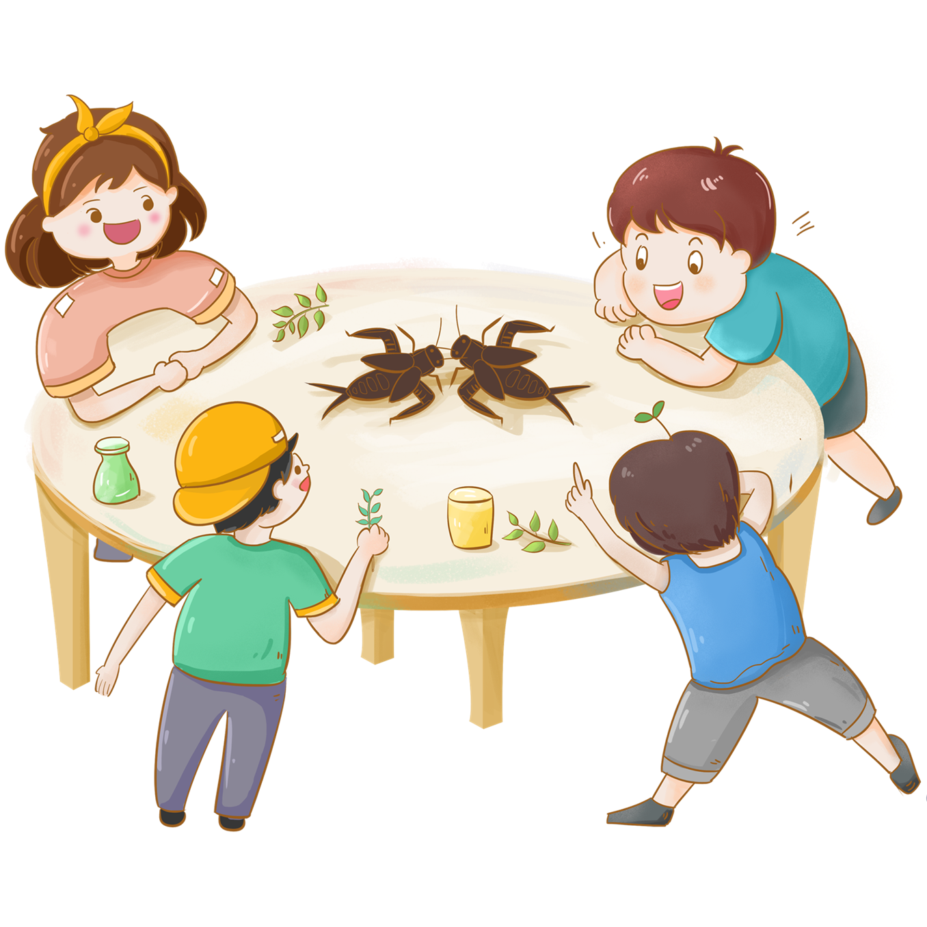
Chọi dế/ Đá dế
https://www.youtube.com/watch?v=YL5W5TVbBqM

Slide 3




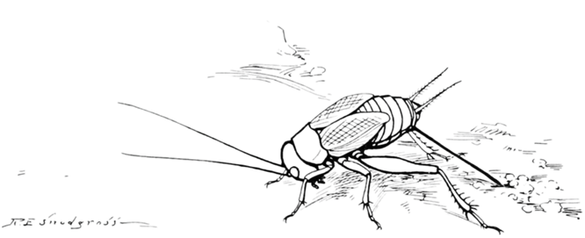

1
2
3
4

Slide 4





Slide 5
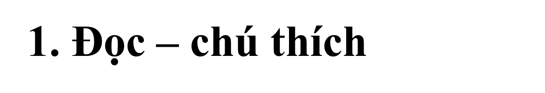
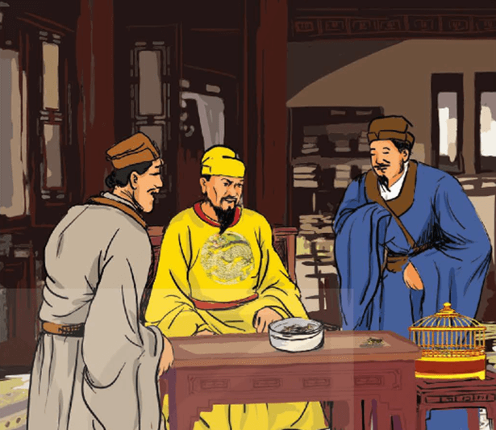
a. Đọc
- Đọc to, rõ ràng, diễn cảm
- Phân biệt ngôn ngữ người kể chuyện, ngôn ngữ nhân vật và lời bình ở cuối tác phẩm.
- Chú ý các thẻ chỉ dẫn chiến lược đọc (theo dõi, dự đoán, đối chiếu) để có định hướng ban đầu về những vấn đề nổi bật của tác phẩm.

Slide 6
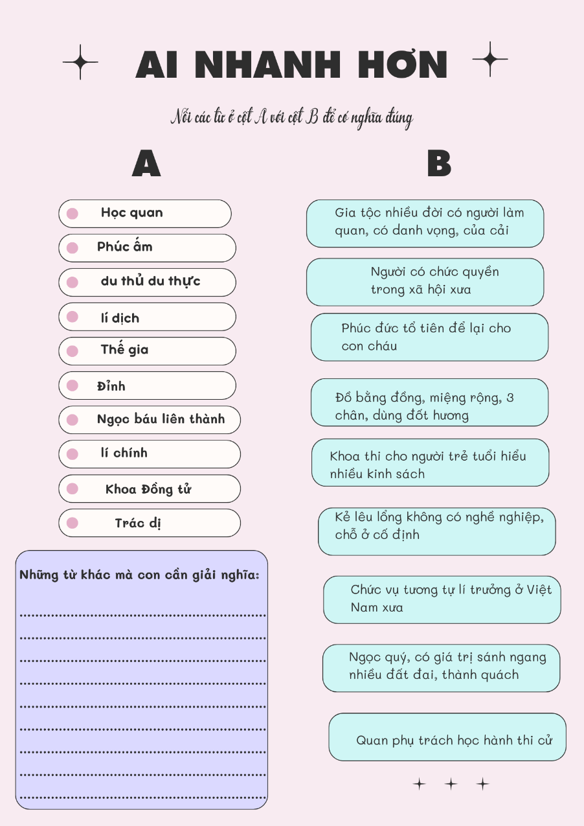

b. Chú thích
Đọc phần chú thích ở chân trang từ 18 – 21
Hoàn thành thử thách Ai nhanh hơn
Nhiệm vụ cá nhân
Thời gian: 1 phút

Slide 7
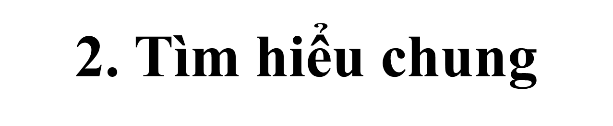
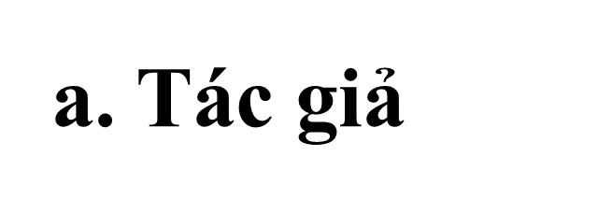
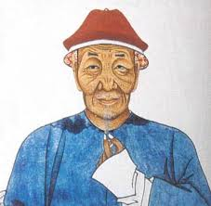

Thích sưu tầm những truyện trong dân gian.
Nhà văn nổi tiếng Trung Quốc thời nhà Thanh.
Ông để lại một khối lượng lớn tác phẩm thuộc nhiều thể loại, trong đó, tiêu biểu nhất là “Liêu Trai chí dị”
Xuất thân trong gia đình thương nhân. Cả đời sống bằng nghề dạy học.

Slide 8
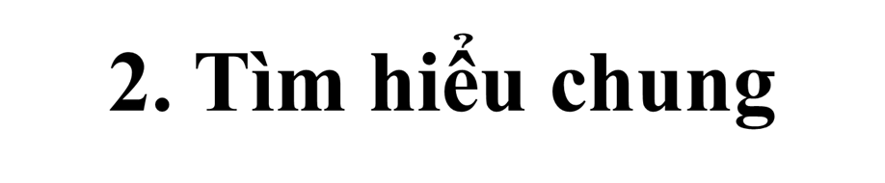
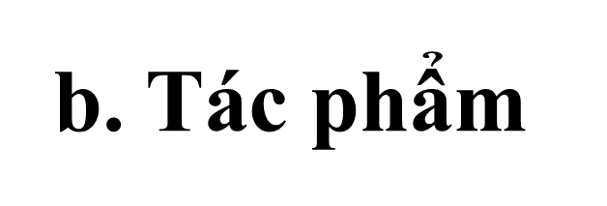
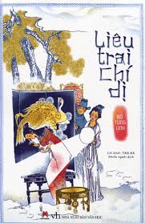
Xuất xứ: Trích “Liêu trai chí dị”
Thể loại: Truyện truyền kì
Notes:
Trong 2 từ Liêu Trai (Từ "Trai - 齋" có rất nhiều nghĩa nhưng nghĩa "phòng học" là được nhiều người đồng tình nhất.
Từ "Liêu - 聊" có nghĩa là "sơ sài", "tạm bợ".
Vậy Liêu Trai có nghĩa là phòng học (cũng có thể là phòng đọc sách ngày xưa) sơ sài tạm bợ.
Có giai thoại kể rằng, Liêu trai chí dị ban đầu có tên là "Quỷ Hồ Truyện" (鬼狐傳), nhưng trong lúc Bồ Tùng Linh đi thi hương, quỷ hồ cứ quanh quẩn ngoài lều khiến ông sợ hãi nên đổi tên thành Liêu Trai Chí Dị. Tuy nhiên đây chỉ là lời đồn, không có căn cứ để xác minh.

Slide 9
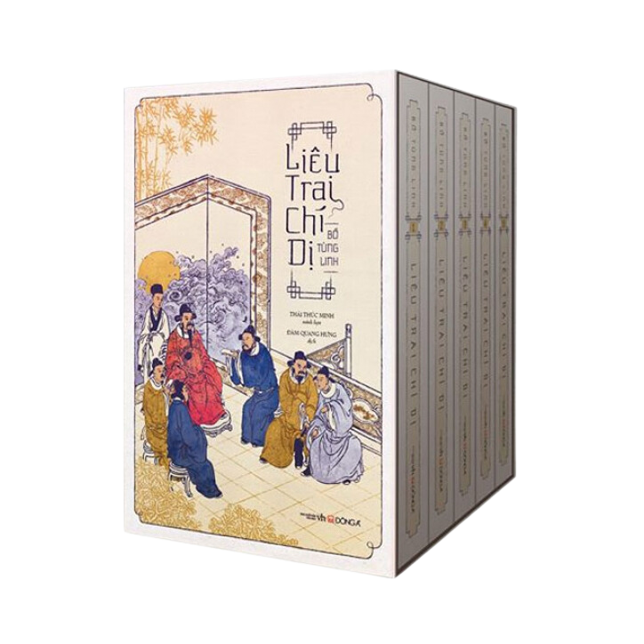
Nội dung:
- Là tập sách gồm gần 500 truyện.
- Khai thác cốt truyện từ nhiều truyện dân gian và từ những truyện kì lạ, hoang đường của một số tác giả thời trước.
- Mượn chuyện thần tiên, ma quái, loài vật để phê phán mạnh mẽ nền chính trị và những thói hư tật xấu của xã hội Trung Quốc thời bấy giờ.
- Được dịch ra nhiều thứ tiếng trên thế giới. Phổ biến ở Việt Nam từ thế kỉ XIX và cho đến nay đã có nhiều bản dịch khác nhau.

Slide 10
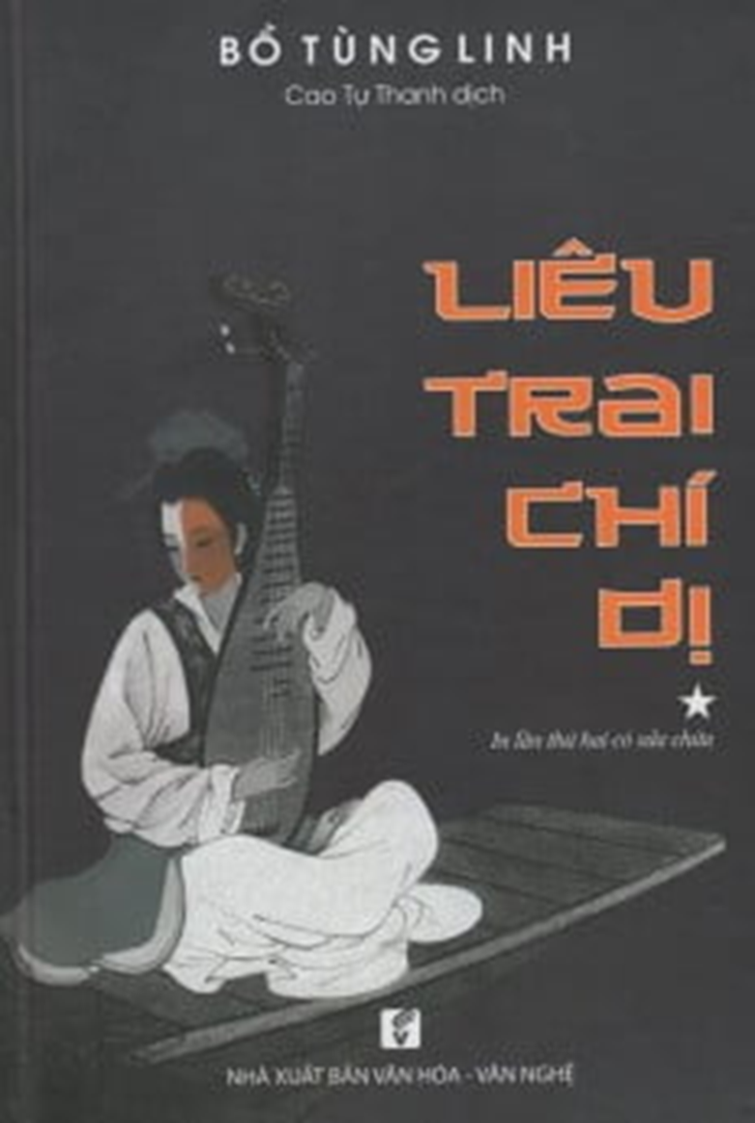
…
Riêng nói về bộ Liêu Trai này, chuyện hồ quỷ chiếm có quá nửa, minh bạch là câu chuyện bịa đặt, mà cái hay cứ hay. Cái hay của Liêu Trai, như nghìn vạn cảnh trạng ở nhân gian đều thu vào phiến ảnh rất nhỏ bé, mà cảnh nào tình ấy, nhận cho kỹ, sẽ thấy được rõ ràng. Lật những ý tưởng quang minh chính đại, những kiến thức khoáng đạt cao siêu, đều tùy thế truyện, mượn mồm người mà phát ra ngôn luận, đặt làm văn chương. Cho nên cái hay không những chỉ là đáng yêu, mà phần đáng trọng rất không ít. Cho nên không thể coi như một bộ tiểu thuyết tầm thường, mà cũng không phải như Chức Nữ, Hằng Nga, chỉ thanh tú mà không có thiết đến nhân thế. Ấy là cái giá trị xác thực của Liêu Trai…
LỜI BÌNH CỦA THI SĨ TẢN ĐÀ

Slide 11
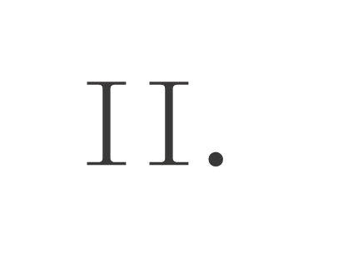
KHÁM PHÁ VĂN BẢN
KHÁM PHÁ VĂN BẢN

Slide 12
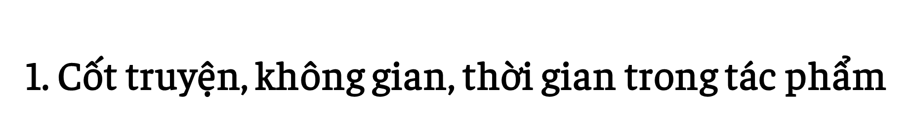
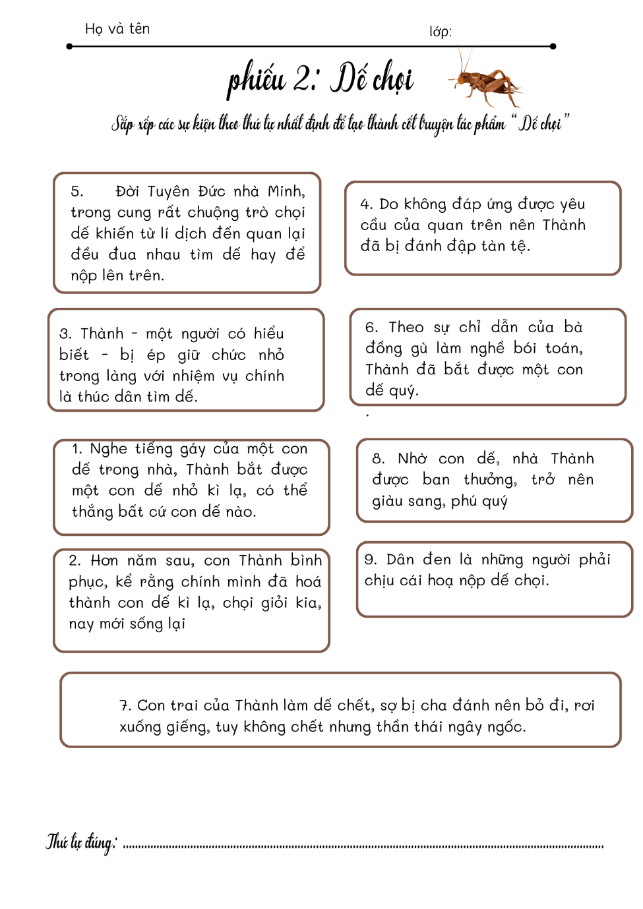

a. Cốt truyện
HOẠT ĐỘNG CẶP ĐÔI: Hoàn thành phiếu học tập số 2
5 | 9 | 3 | 4 | 6 | 7 | 1 | 8 | 2

Slide 13
5. Đời Tuyên Đức nhà Minh, trong cung rất chuộng trò chọi dế khiến từ lí dịch đến quan lại đều đua nhau tìm dế hay để nộp lên trên.
9.Dân đen là những người phải chịu cái hoạ nộp dế chọi.
3.Thành - một người có hiểu biết - bị ép giữ chức nhỏ trong làng với nhiệm vụ chính là thúc dân tìm dế.
7.Con trai của Thành làm dế chết, sợ bị cha đánh nên bỏ đi, rơi xuống giếng, tuy không chết nhưng thần thái ngây ngốc.
6.Theo sự chỉ dẫn của bà đồng gù làm nghề bói toán, Thành đã bắt được một con dế quý.
4.Do không đáp ứng được yêu cầu của quan trên nên đã bị đánh đập tàn tệ.
1.Nghe tiếng gáy của một con dế trong nhà, Thành bắt được một con dế nhỏ kì lạ, có thể thắng bất cứ con dế nào.
2.Hơn năm sau, con Thành bình phục, kể rằng chính mình đã hoá thành con dế kì lạ, chọi giỏi kia, nay mới sống lại.
8.Nhờ con dế, nhà Thành được ban thưởng, trở nên giàu sang, phú quý.
➔ Chuỗi sự kiện được tổ chức theo quan hệ tuyến tính

Slide 14
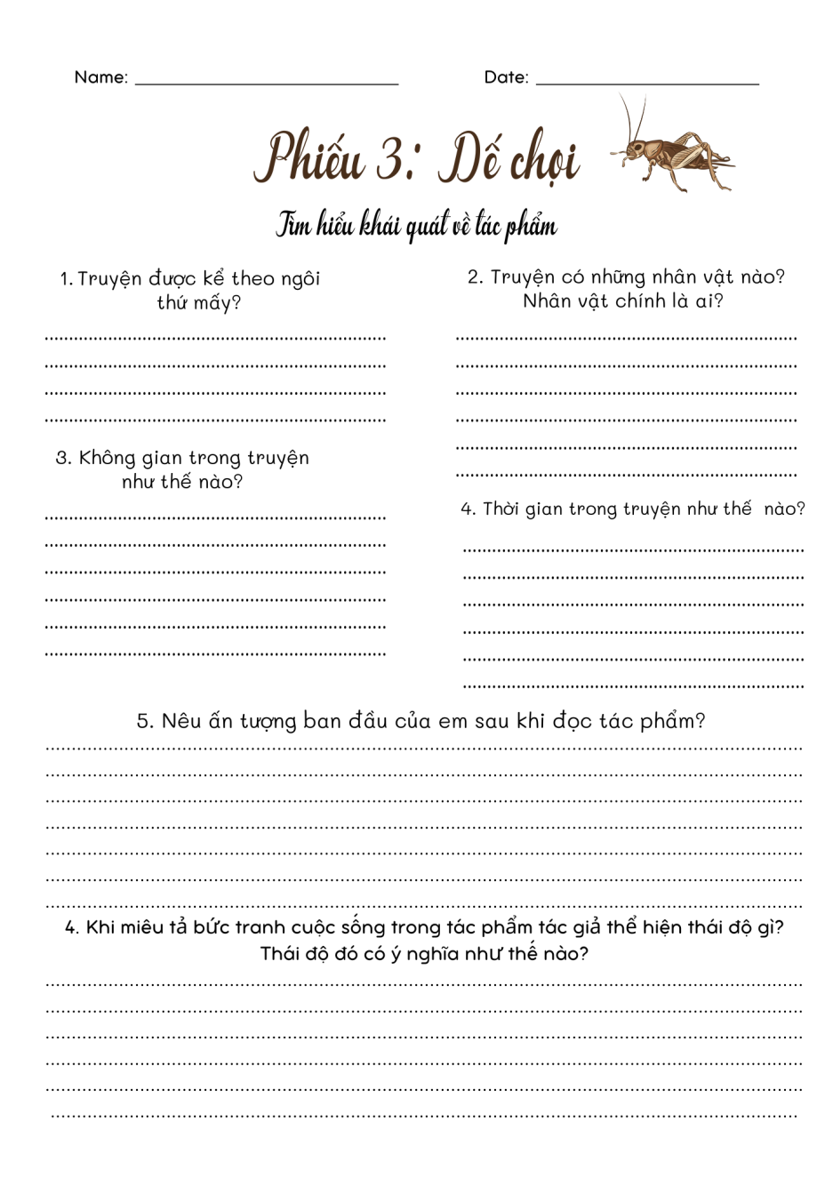
b. Không gian – thời gian
HOẠT ĐỘNG NHÓM

Slide 15
b. Không gian, thời gian trong tác phẩm
Không gian
Thời gian
+ Không gian hẹp: ngôi nhà của Thành, điện thờ của bà đồng gù làm nghề bói toán, ngôi chùa có mộ cổ nơi Thành đi tìm dế, cái thôn nhỏ nơi Thành sinh sống,…
+ Không gian rộng: huyện Hoa Âm, tỉnh Thiểm Tây, cung vua
+ “Hơn một năm”
+ “Sau vài năm”
+ Thời điểm xác định của lịch sử (đời Tuyên Đức nhà Minh)
Gắn với sinh hoạt đời thường
Sự chính xác về thời điểm lịch sử
Thái độ mỉa mai xã hội
Gắn với sinh hoạt của nhân vật
Những địa danh xác thực

Slide 16

Thành
→ Nhân vật chính
Vợ Thành
Con trai Thành
→ Hóa thành dế, liên quan đến yếu tố kì ảo
Bà đồng gì hành nghề bói toán
Lí dịch
Tri huyện
Tuần phủ
Vua
Những người dân có liên quan đến chuyện bắt dế

Slide 17
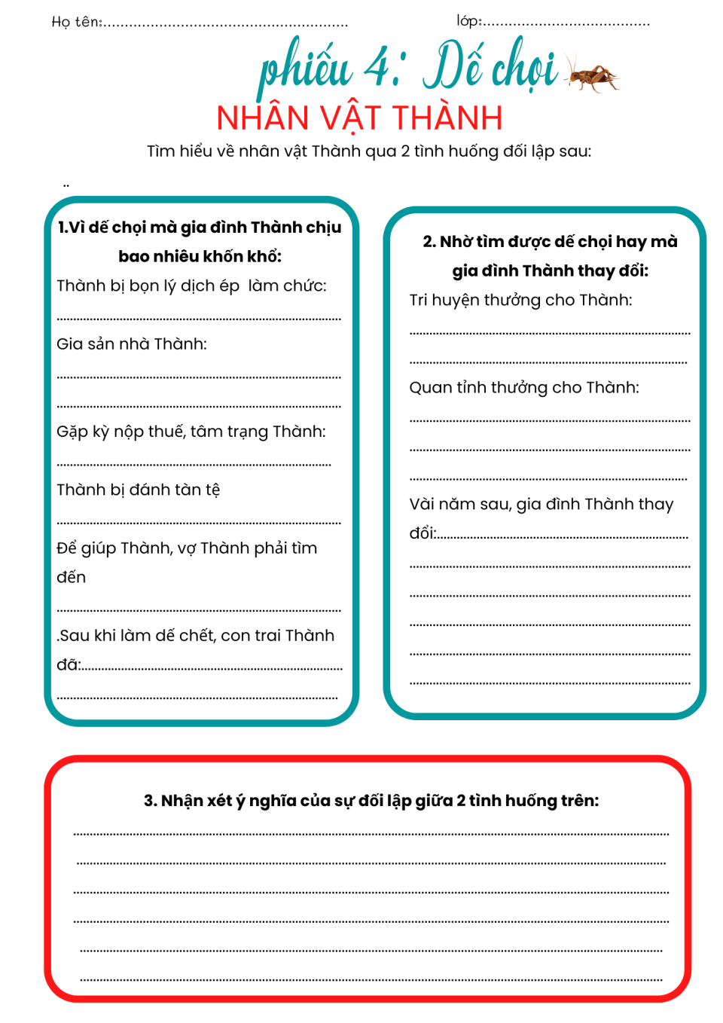
a. Nhân vật Thành và 2 tình huống đối lập
HOẠT ĐỘNG NHÓM
Thời gian: 5 phút
https://www.youtube.com/watch?v=SyPOM9bl3gM

Slide 18
a. Nhân vật Thành và 2 tình huống đối lập
Nhờ dế chọi mà gia đình Thành trở nên giàu sang phú quý
Vì dế mà gia đình Thành chịu nhiều khốn khổ
- Bị ép giữ chức lí chính, đầu sai của việc tìm dế
- Không có thời gian làm ăn vì lo làm sao tìm dế để nộp quan
- Không tìm được dế chọi đủ tiêu chuẩn, bị đánh đòn tàn tệ đến mức muốn tự tử
- Phải tìm đến người bói toán để cầu mong bắt được dế
- Con trai nhỏ vì lỡ làm dế chết, bỏ trốn rơi xuống giếng khiến cha mẹ xót xa, đau đớn,…
- Thưởng tiền bạc
- Miễn sai dịch
- Nâng đỡ để đậu tú tài.
- Trở nên giàu có, sang trọng đến mức không ngờ

Slide 19
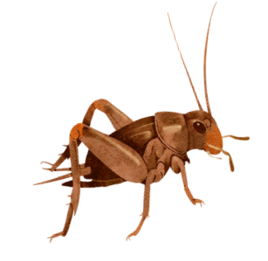
Khổ đau, bất hạnh
Sung sướng, hạnh phúc
Dế chọi
添加标题
Nhận xét:
Hai tình huống đối lập hết sức phi lí mà nguyên nhân chỉ ở một con dế nhỏ. Hoá ra, con người khổ đau, bất hạnh hay sung sướng, hạnh phúc lại phụ thuộc vào điều hết sức nhỏ nhoi. Qua nghịch lí đó, nhà văn phê phán mạnh mẽ sự vô lối, tuỳ tiện của những kẻ cầm quyền và sự mong manh, bất trắc, phúc hoạ khôn lường của những người dân dưới chế độ đó.

Slide 20
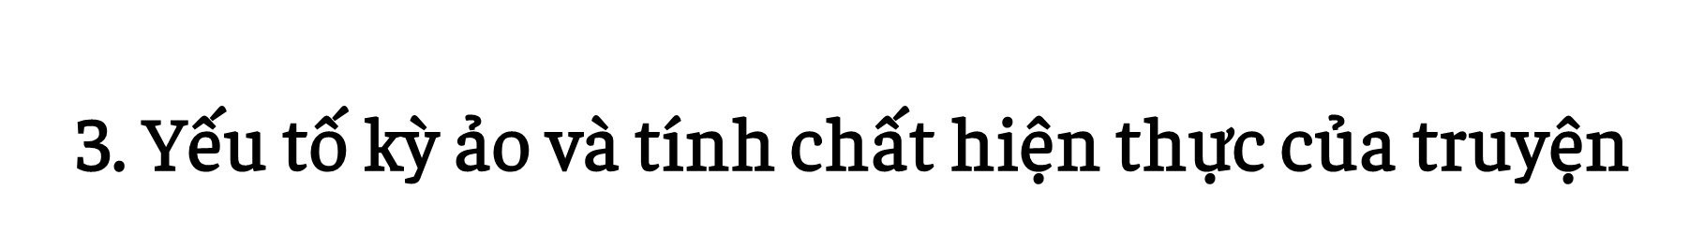
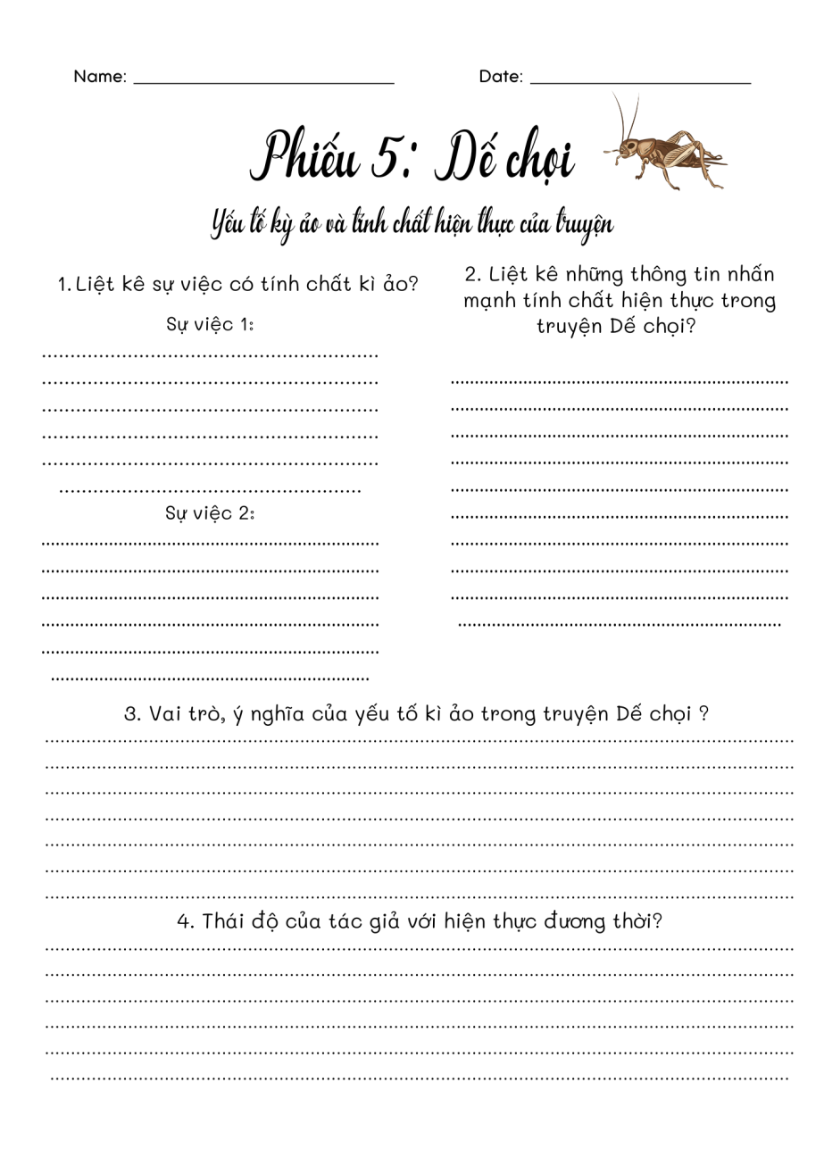
HOẠT ĐỘNG NHÓM
Thời gian: 3 phút

Slide 21
a. Yếu tố kỳ ảo
Tháo gỡ bế tắc của nhân vật
Kết nối dẫn đến sự việc thứ 2
SV1: Mảnh giấy do bà đồng gù ném ra sau khi vợ Thành sắm lễ đến xin bói giúp Thành bắt được dế quý
SV2: Đứa con trai của Thành đã hóa thân thành con dế, tuy nhỏ, nhưng có thể thắng bất cứ con dế kì lạ nào.
Đẩy câu chuyện phát triển theo chủ ý sáng tạo của tác giả.
Tạo sự ly kỳ, hấp dẫn

Slide 22
b. Tính chất hiện thực
Yếu tố kì ảo không làm suy giảm giá trị hiện thực.
Thời gian xác định (đời Tuyên Đức nhà Minh)
Mọi hệ lụy và tác hại của trò chọi dế đối với đời sống là tất yếu.
Phơi bày bộ mặt của xã hội trong một thời kì.
Địa danh cụ thể (huyện Hoa Âm, tỉnh Thiểm Tây)
Phê phán nghiêm khắc hiện thực xã hội đương thời.
Châm biếm sự tồn tại công nhiên của những điều phi lí, vô lối
Bản chất các quan hệ xã hội thời phong kiến

Slide 23
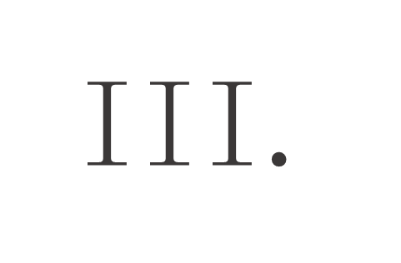

LUYỆN TẬP, CỦNG CỐ

Slide 24
1. Chủ đề của tác phẩm
Những nghịch lí khó tin trong cuộc sống mà nguyên nhân chỉ từ một con dế nhỏ, qua đó, tác giả phê phán sâu sắc xã hội phong kiến đương thời.

Slide 25
2. Đặc điểm của truyện truyền kì
Cốt
truyện
1
Cốt truyện tổ chức theo trật tự tuyến tính
2
Yếu tố hiện thực
Hiện
Thực
Kỳ ảo
3
Yếu tố kỳ ảo

Slide 26
Viết đoạn văn (khoảng 7 – 9 câu) nêu nhận xét của em về tính chất kì ảo của truyện “Dế chọi”
Gợi ý:
Hình thức: Đoạn văn , dung lượng 7 – 9 câu
Nội dung:
+ Truyện có đậm màu sắc kì ảo không?
+ Tính chất kì ảo gắn với sự việc, nhân vật nào?
+Nó có làm thay đổi tính chất hiện thực của tác phẩm không? Vì sao?
+ Tính chất kì ảo có vai trò như thế nào trong việc tạo nên sức hấp dẫn của tác phẩm?

Slide 27



Slide 28
Nhiệm vụ: Tưởng tượng cuộc gặp gỡ với nhân vật Thành trong truyện Dế chọi, đặt ra các câu hỏi dành cho nhân vật.

Slide 29



